Slide 1
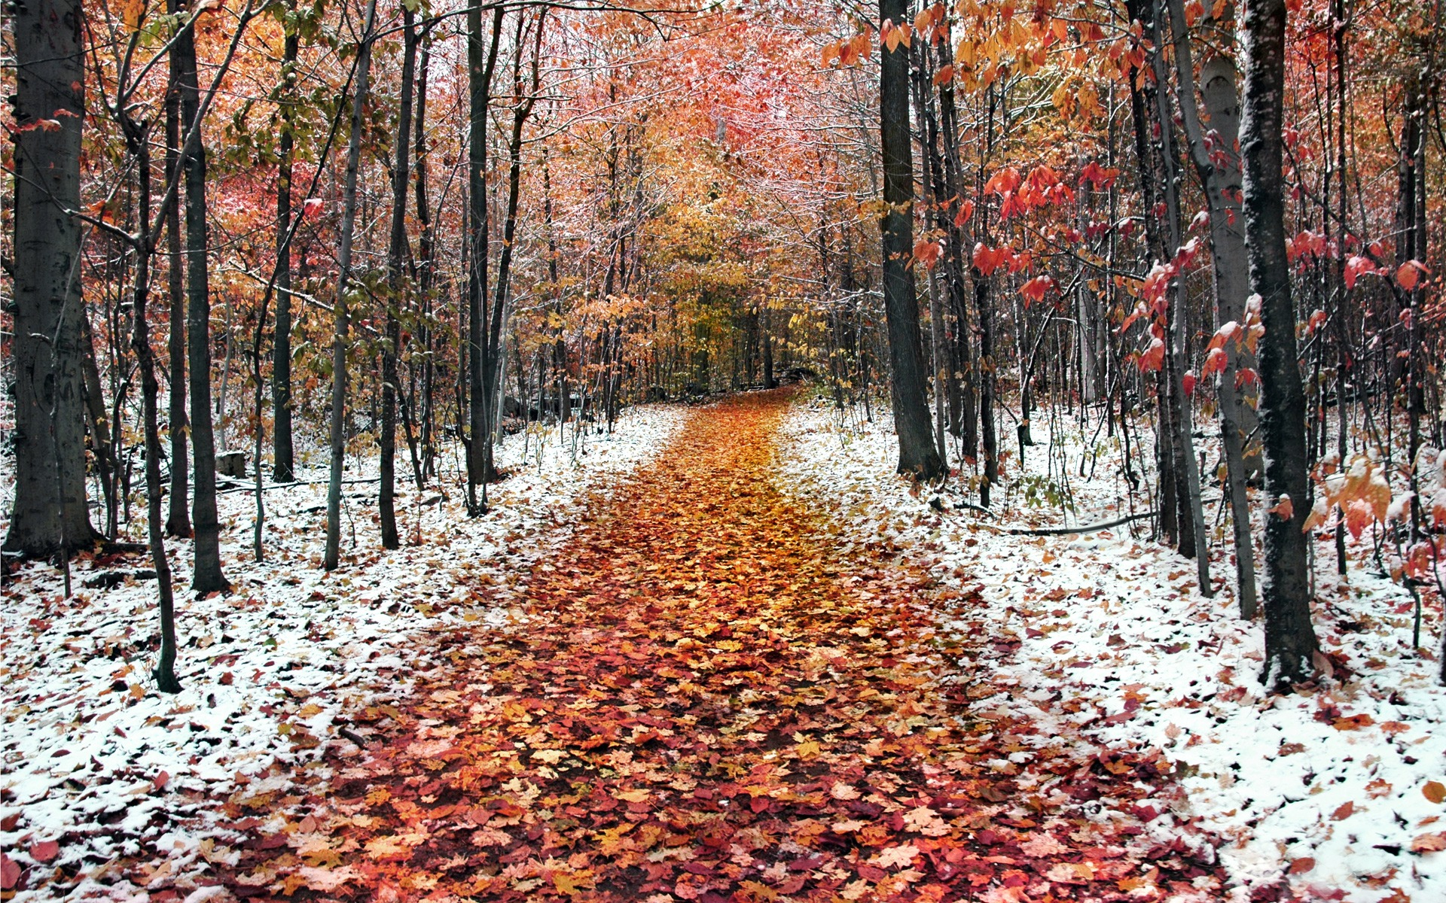

Slide 2
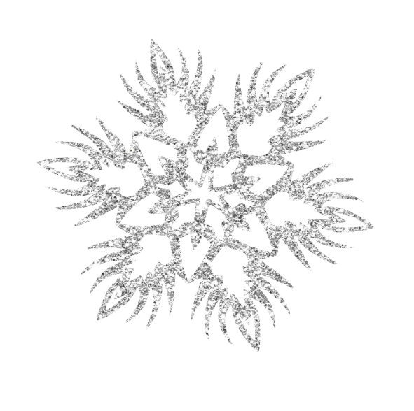
Тема:
Узгоджені й неузгоджені означення. Тренувальні вправи.

Slide 3
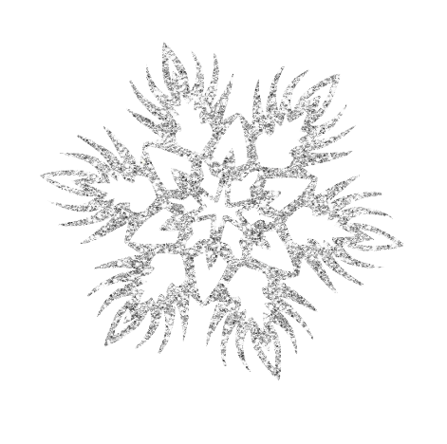
Означення
Узгоджене
узгоджуються з означуваним словом у роді, числі, відмінку
Неузгоджене
виражаються іменниками, особовими займенниками, прислівниками, інфінітивами, сполученням слів

Slide 4
Мовознавче дослідження
Запишіть подані словосполучення, замінивши в них узгоджені означення на неузгоджені й навпаки.
Вулиці села, подруга по школі, лісові квіти, братова книга, людська пам`ять, ваза з кришталю, осінній день, лісові квіти, сік з винограду, вода з моря, ключ журавлів, сонячне проміння.

Slide 5
Творча лабораторія
Складіть і запишіть речення, використавши подані слова й сполучення слів у ролі неузгоджених означень;
1 пара – з металу;
2 пара – у три поверхи;
3 пара – в клітинку;
4 пара – середніх років

Slide 6
Розподільний диктант
Випишіть словосполучення підряд у дві колонки залежно від того, яке в них означення:
хлопець в окулярах, інший випадок, марна спроба, тюк завбільшки з копицю, згаслий звук, гостра потреба, книжна істина, колишня пригода, пропаща справа, одяг захисного кольору, щира правда, усякі бувальщини, видовище не з приємних, сніг з дощем, статечна поведінка, рука товариша, густий туман.
Ключ: у кожному словосполученні підкресліть другу від початку букву. З цих букв прочитаєте початок вислову давньогрецького байкаря Езопа: « … ніхто, крім неї самої , не звертає уваги».

Slide 7
Перевір себе
Узгоджене
Неузгоджене
інший випадок,
марна спроба,
згаслий звук,
гостра потреба,
книжна істина,
колишня пригода,
пропаща справа,
щира правда,
усякі бувальщини,
статечна поведінка,
густий туман
хлопець в окулярах,
тюк завбільшки з копицю,
одяг захисного кольору,
видовище не з приємних,
сніг з дощем,
рука товариша
Езоп сказав: «На гонористу людину ніхто, крім неї самої, не звертає уваги»

Slide 8
«Дерево Знань»
На уроці я зрозумів…
Я знаю…
Я вмію…
Я вважаю…

Slide 9
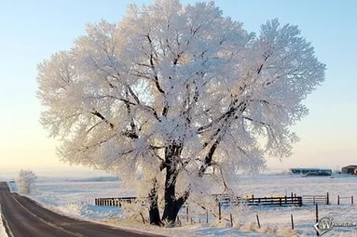
Домашнє завдання
1. Повторити §10.
2. Написати твір-мініатюру «Зимовий ранок»,
використовуючи узгоджені й неузгоджені означення.
3. Виконати вправу 75

